Slide 1
Автомобили:
Вчера, Сегодня, Завтра

Slide 2
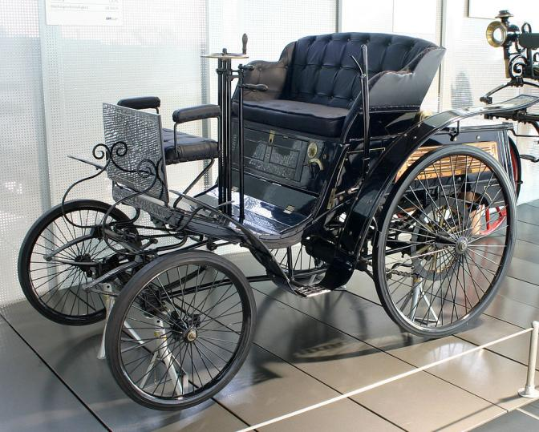
Автомобиль:
Автомоби́ль (от др.-греч. αὐτο — сам и лат. mobilis — движущийся), автотранспортное средство, в совокупности авто-техника, автотранспорт — моторное безрельсовое дорожное транспортное средство минимум с 3 колесами.

Slide 3
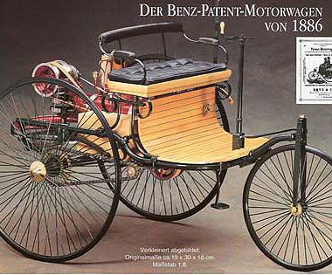
История создания автомобиля:
Первый в мире
В 1886 году произошел поистине переломный момент в истории автомобилестроения. Немецкий инженер Карл Бенц получил патент №37435 на свое изобретение - самодвижущийся экипаж с бензиновым мотором. Этот год и считается годом создания первого автомобиля в мире.

Slide 4
Творение Бенца представляло собой трехколесный самодвижущийся экипаж, рассчитанный на двух человек и оборудованный четырехтактным бензиновым мотором с водяным охлаждением. Двигатель мощностью 0,9 л.с. располагался горизонтально над осью задних колес, которые приводились в движение посредством одной ременной и двух цепных передач. Источником питания для системы зажигания служила гальваническая батарея. Горизонтально под двигателем располагался маховик, который служил для запуска двигателя и создания равномерного вращения. Рамой автомобилю служила конструкция из спаянных между собой металлических трубок. Максимальная скорость движения первого автомобиля в мире составляла всего-навсего 16 км/ч.

Slide 5
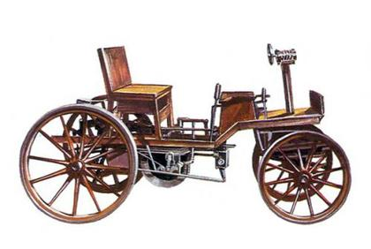
Что ни делается - все к лучшему
В 1893 году свет увидел новый четырехколесный автомобиль, оснащенный только что запатентованной шкворневой системой поворота управляемых колес. Двухместный экипаж с полностью закрытым моторным отсеком и двигателем мощностью около 3 л.с. - любимое творение Бенца - получил имя «Виктория», что значит «победа».
После выпуска этой модели дела фирмы пошли в гору, и Карл Бенц решил создать целую серию экипажей, добавив к мощной «Виктории» облегченную модель «Вело». Это был четырехколесный модернизированный вариант первого экипажа, ставший впоследствии прообразом первого отечественного автомобиля конструкторов Яковлева и Фрезе. Выпуск «Вело» начался в 1894 году, и за три года был изготовлен 381 автомобиль - благодаря этому историки считают «Вело» первым автомобилем серийного производства.

Slide 6
Автомобили «Сегодня»
Претерпев множество изменений, автомобиль постепенно приобрел привычные для нас очертания. Он превратился в сложный механизм, для изготовления которого необходимо иметь заводы, оснащенные современным оборудованием, конвейерными линиями, роботами-сборщиками. Время кустарей-одиночек, работавших в каретных сараях, прошло. Автомобиль второй половины XX в. можно смело назвать современным.
Сегодня автомобиль прочно вошел в нашу жизнь и получил всемирное признание. Для того чтобы покупатель разобрался в огромном разнообразии автомобильных фирм и марок, были приняты некоторые критерии, по которым даже неспециалист может оценить свое будущее приобретение. Возможно, именно под давлением покупателей были разработаны единые стандарты, по которым стало возможным классифицировать автомобили по марке, мощности двигателя, типу кузова.

Slide 7
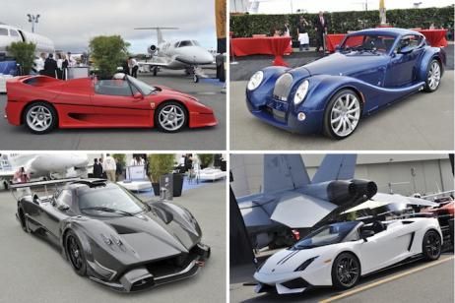
Современные автомобили
Автомобиль является самым массовым транспортным средством в мире. Ежегодно выпускается миллионы автомобилей. Для того чтобы каждая машина нашла своего покупателя автомобильные компании вынуждены постоянно совершенствовать конструкцию автомобиля. Появляются современные модели, разрабатываются и внедряются новые системы автомобиля.

Slide 8
Направления совершенствования конструкции автомобиля
1. Повышение безопасности. Автомобиль является объектом повышенной опасности, что определяет развитие различных систем безопасности. Широкое распространение получили системы активной безопасности, в том числе антиблокировочная система тормозов, система курсовой устойчивости. Значительно повышается защищенность водителя и пассажиров с применением средств пассивной безопасности.
2. Повышение топливной экономичности. Расход топлива в значительной степени зависит от конструкции двигателя и коробки передач. Экономичность двигателя обеспечивается применением системы непосредственного впрыска, системы впрыска Common Rail. Экономия топлива достигается также за счет снижения массы автомобиля путем применения прочных сталей, легких металлов и пластиков.
3. Повышение экологической безопасности. Автомобиль является источником загрязнения окружающей среды, что стимулирует непрерывное повышение экологической безопасности. Современные экологические нормы Евро-5, которыми автопроизводители руководствуются с 2005 года, предполагают снижение вредных выбросов и уровня шума за счет изменений в выпускной системе, применения системы управления двигателем.
4. Повышение комфортности. Охватывает широкий круг вопросов и связано со стремлением автопроизводителей создавать автомобили, наиболее полно отвечающие индивидуальным запросам потребителей. Вошло в практику применение автоматической коробки передач, рулевого управления с усилителем, системы климат-контроля. Самые продвинутые модели оснащаются адаптивной подвеской, системой активного головного света.

Slide 9
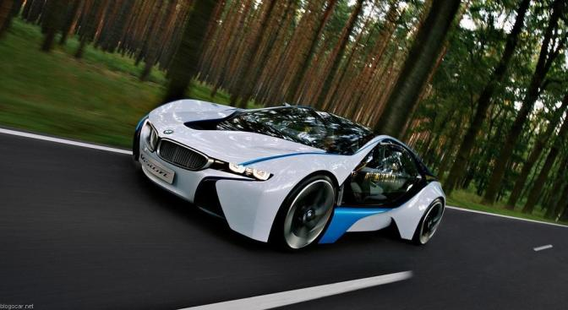
Каким будет автомобиль будущего?
1. Погоня за экономичностью – современные двигатели значительно меньше потребляют топлива, чем двигатели былых лет. Значит в будущем затраты на топливо для автомобиля сократятся или будет разработан новый источник топлива. Скорее всего, он будет естественного происхождения.
2. Увеличение мощности – с развитием технологий и науки возросла и мощность двигателя. Значит, автомобиль будущего будет достаточно мощным, чтобы на поездку тратилось меньше времени.
3. Экологичность – автомобиль не должен загрязнять окружающую среду. Это одно из главных правил автомобиля будущего и тенденция эта прослеживается из года в год.
4. Безопасность – современный автомобиль должен быть безопасен, чтобы защитить водителя и пассажира в случаи аварии. В самом лучшем случае, в будущем на дорогах не должно быть аварий, что вполне достижимо, если говорить что управление автомобилем будет с помощью автоматических систем без участия водителя.
5. Хорошая обтекаемость автомобиля – для того чтобы, увеличить экономичность и мощность двигателя конструкторы постоянно работают над уменьшением коэффициента Сх .
6. Уменьшение размера автомобиля - так как машин с каждым годом становится всё больше, а дорожное пространство не увеличивается, то уже сейчас, например в Европе, очень популярны автомобили малых размеров. Кстати, существует противоположная тенденция, а именно увеличение размеров автомобиля. Связано с увеличением безопасности и улучшением комфорта обитателей автомобиля.

Slide 10
1.Электрический двигатель – будет малых размеров и будет питаться от обычной электрической розетки. Водородный двигатель – в будущем производство водорода будет дешевым, а значит выгодным большинству автомобилистов.
2.Водородный двигатель – в будущем производство водорода будет дешевым, а значит выгодным большинству автомобилистов.
Про двигатель, можно ещё сказать, что он будет экономичен, экологичен и достаточно мощным. Возможно не будет такого понятия как поршневой двигатель внутреннего сгорания, а вместо него будет совершенно иной тип мотора. Можно даже предполагать, что двигатель в будущем исчезнет совсем, а вместо него появится другой тип энергии, например энергия солнца или ветра. Это, если предполагать что в будущем будет стремление к экологичности и автомобиль будет все ближе к природа. Так что ни о каком химическом источнике энергии не может идти речь.
В будущем, у водителя появится большое количество электронных помощников. Вообще в автомобиле не останется почти механических частей – всё заменит электроника. Она будет следить за автомобилем и за водителем, а также за дорожной ситуацией. В будущем – у электроники будет больше прав в управлении, чем у водителя, а может и в далеком будущем она и вовсе заменит человека. Тогда человеку только предстоит задать маршрут, а автомобиль сам его довезет до места назначения.
Дизайн автомобиля претерпит ряд существенных изменений. Будет актуален “подвижный дизайн”, когда вид автомобиля будет преобразоваться в зависимости от конкретной ситуации. В будущем автомобиль разделятся на два вида: городской автомобиль для ежедневных поездок и спортивный автомобиль на выходные.
Городской автомобиль будет предназначен для поездок по городу, из-за этого будет иметь компактные формы, и будет экономичным. Главное его достоинство - это малые габариты, чтобы занимал меньше места на дороге и возможность управления без помощи водителя. Если всё сложиться удачно, то в будущем мы увидим автоматическую систему управления автомобилем, которая уже сейчас существует, но не возможна из-за ряда законодательных мер. Водителю останется указать конечную точку поездки и автомобиль сам вас отвезет в нужное место и сам припаркуется.
А каким же будет автомобиль будущего?

